Slide 1
Prédire l’attrition des employés
Transformer les signaux RH en actions de prévention
ATTRITION
&
ACTION
De la donnée multi-source à une explication exploitable par les RH
Projet attrition des employés • Analyse et modélisation
1

Slide 2
Une vue employé construite à partir de 3 sources
Données SIRH : profil, poste, rémunération et ancienneté
Évaluations : signaux de performance et d’évolution
Sondage : satisfaction, mobilité et intention de départ
Rapprochement
SIRH
Évaluations
Sondage
Clé : id_employee, eval_number, code_sondage
1470 lignes
Granularité : 1 ligne = 1 employé
Projet attrition des employés • Analyse et modélisation
2

Slide 3
Préparer la donnée sans perdre le sens métier
Suppression de variables constantes ou non informatives
Encodage binaire de variables qualitatives (ex. genre, heures supplémentaires, cible)
One-hot encoding des catégories ; scaling pour la régression logistique
Traitement des distributions asymétriques par log1p
Contrôle des redondances via corrélation de Pearson
Point de vigilance
Le départ est observé (Oui/Non), mais la nature de la rupture n’est pas distinguée : démission, licenciement ou rupture conventionnelle.
Projet attrition des employés • Analyse et modélisation
3

Slide 4
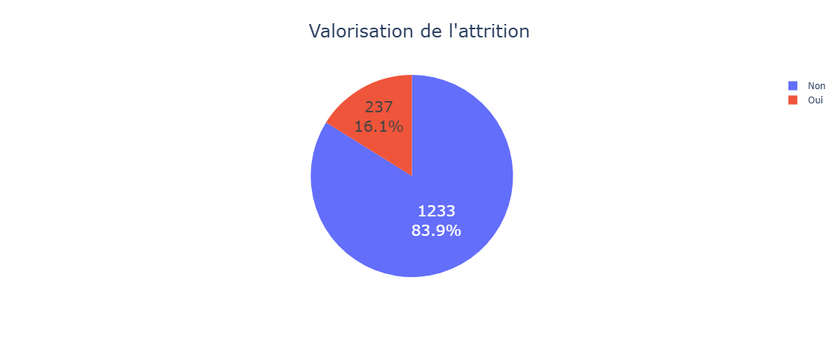
L’attrition est minoritaire : le problème est déséquilibré
237 départs sur 1 470 employés
≈ 16,1 % de la population
Conséquence : l’accuracy seule serait trompeuse. Le recall et la balanced accuracy deviennent des repères prioritaires.
Projet attrition des employés • Analyse et modélisation
4

Slide 5
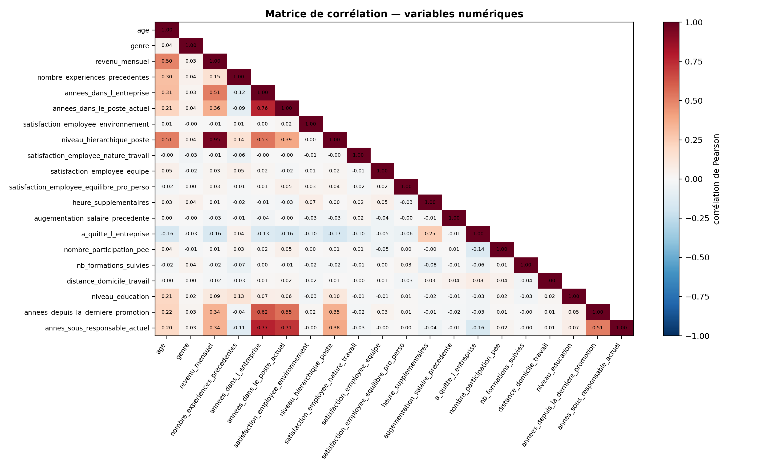
Les variables d’ancienneté et de niveau se recouvrent fortement
Corrélations fortes
niveau hiérarchique ↔ revenu : 0,95
poste actuel ↔ ancienneté : 0,76
Temps s/ responsable ↔ ancienneté: 0.77
Temps s/ responsable ↔
ancienneté du poste: 0.71
À surveiller : redondance des signaux et interprétation des variables proches.
Projet attrition des employés • Analyse et modélisation
5

Slide 6
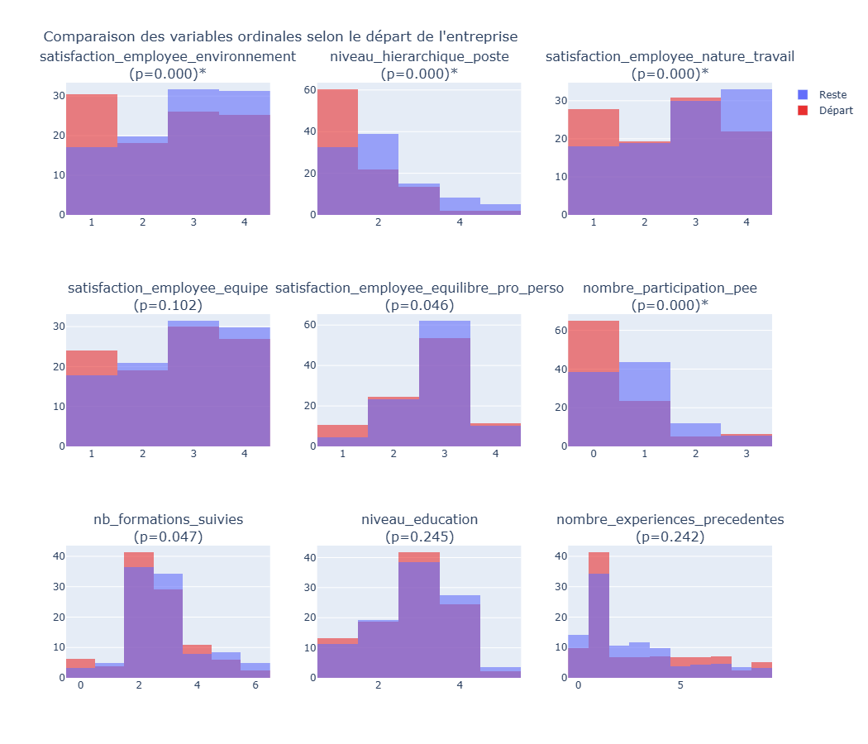
Les échelles de satisfaction différencient les deux populations
Lecture EDA
Les distributions ordinales permettent de comparer les profils “Départ” et “restés”, sans confondre effectifs et proportions.
Différence significatif observée :
Satisfaction environnement
Niveau hiérarchique
Participation PEE
Projet attrition des employés • Analyse et modélisation
6

Slide 7
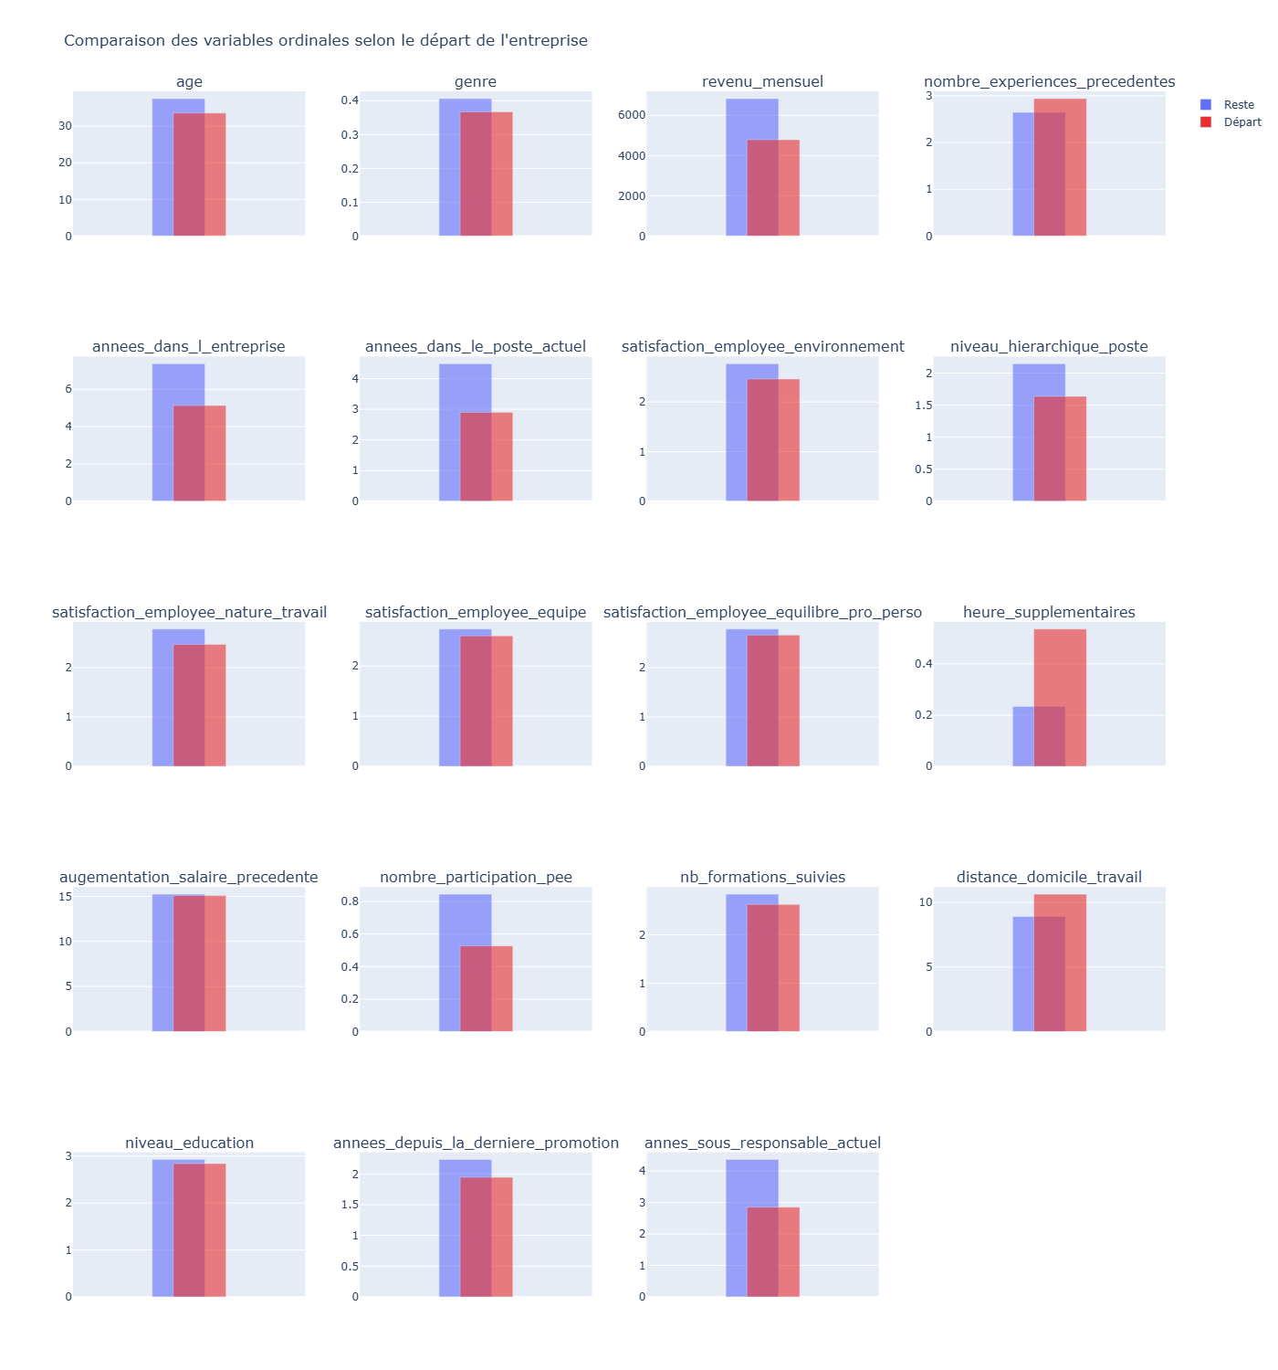
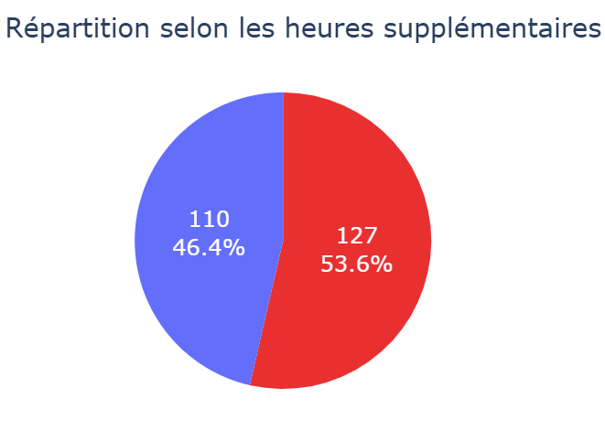
Le groupe parti présente un profil moyen distinct
Les différences les plus notable sont :
Revenu mensuel
Participation pee
Années sous responsable
La plus importante étant
Heures supplémentaires
Projet attrition des employés • Analyse et modélisation
7

Slide 8
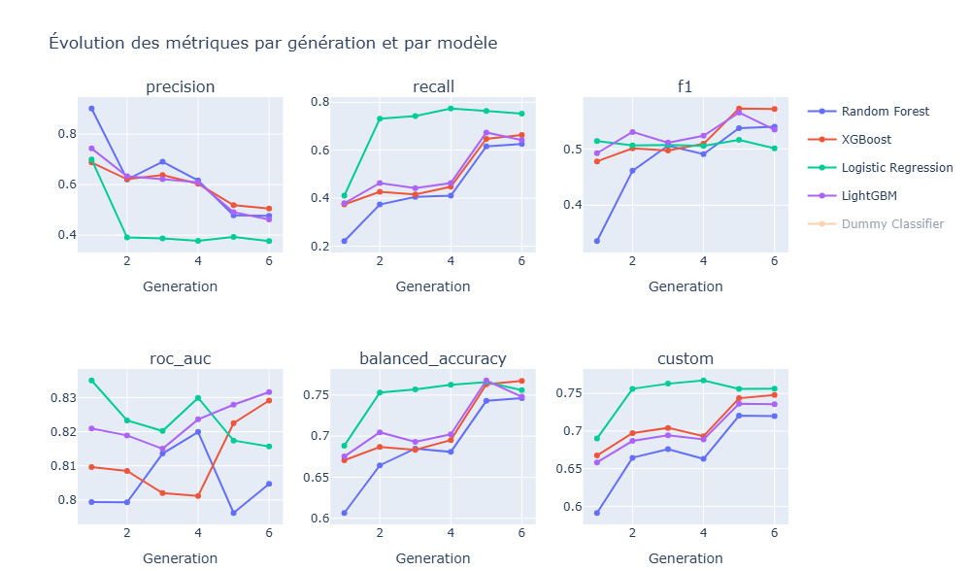
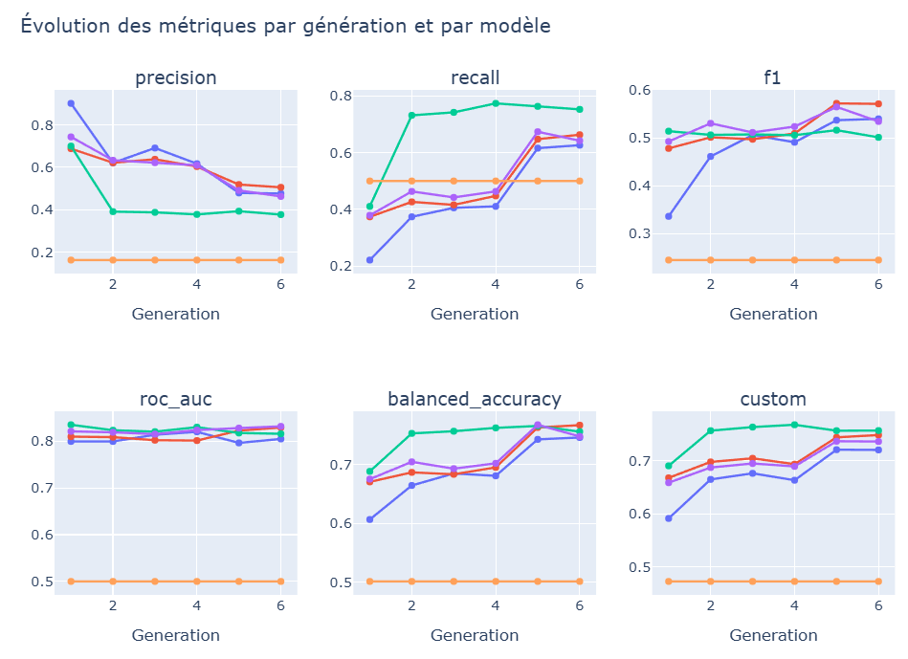
Comparer les générations limite le risque de surinterprétation
Méthode
5-fold stratifié, plusieurs modèles et plusieurs générations de features.
Le notebook retient XGBoost génération 6 pour le compromis entre recall et précision.
Projet attrition des employés • Analyse et modélisation
8

Slide 9
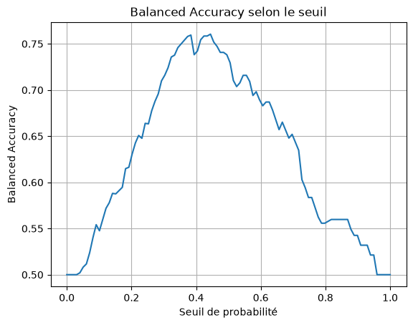
Le seuil de décision règle le compromis “détecter / alerter”
Seuil choisi : 0,40
Objectif : privilégier la détection des départs potentiels plutôt que la seule exactitude.
Projet attrition des employés • Analyse et modélisation
9

Slide 10
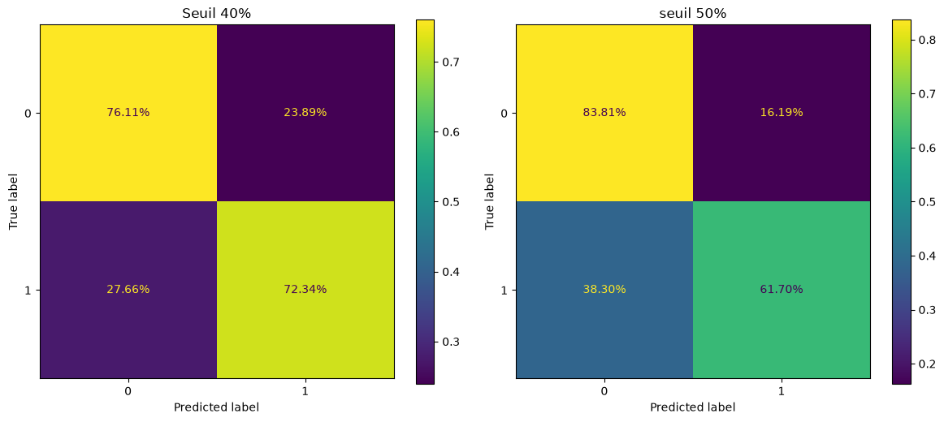
À 40 %, on privilégie la détection des départs
Le seuil modifie les faux positifs et faux négatifs.
C’est un choix métier : une alerte RH doit être un point de départ pour un échange, jamais une décision automatique.
Projet attrition des employés • Analyse et modélisation
11

Slide 11
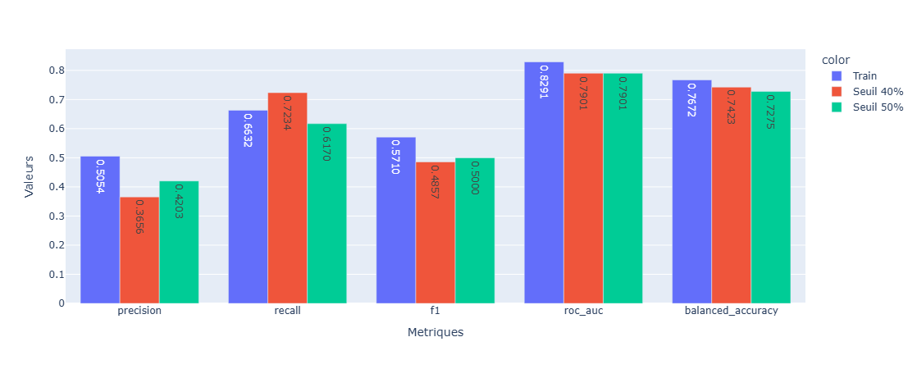
À 40 %, on privilégie la détection des départs
Seuil 40 %
Recall : 0,72
Balanced accuracy : 0,74
Seuil 50 %
Recall : 0,62
Balanced accuracy : 0,73
Le seuil 40 % augmente le recall au prix de la précision
Projet attrition des employés • Analyse et modélisation
12

Slide 12
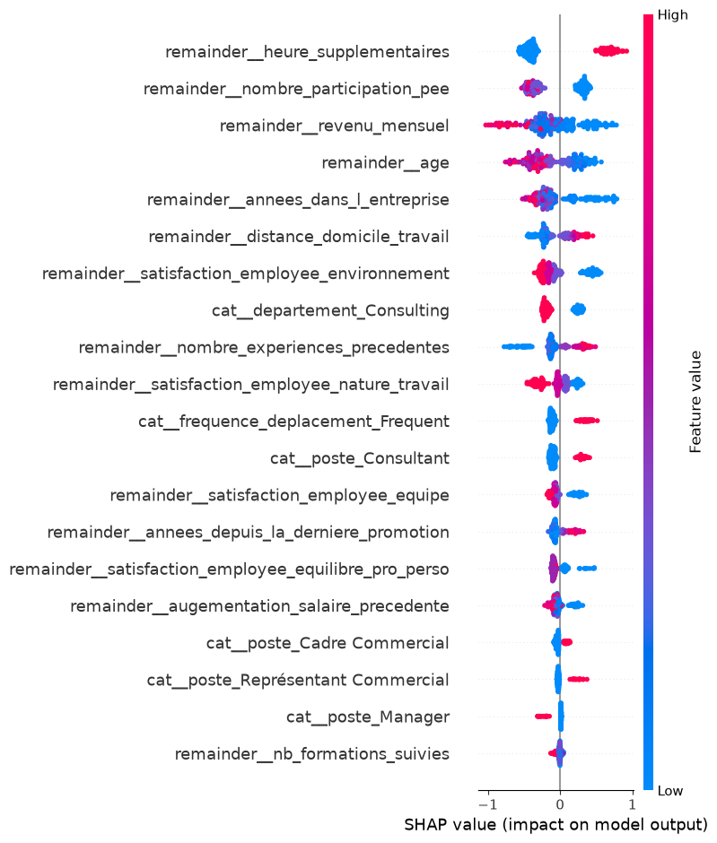
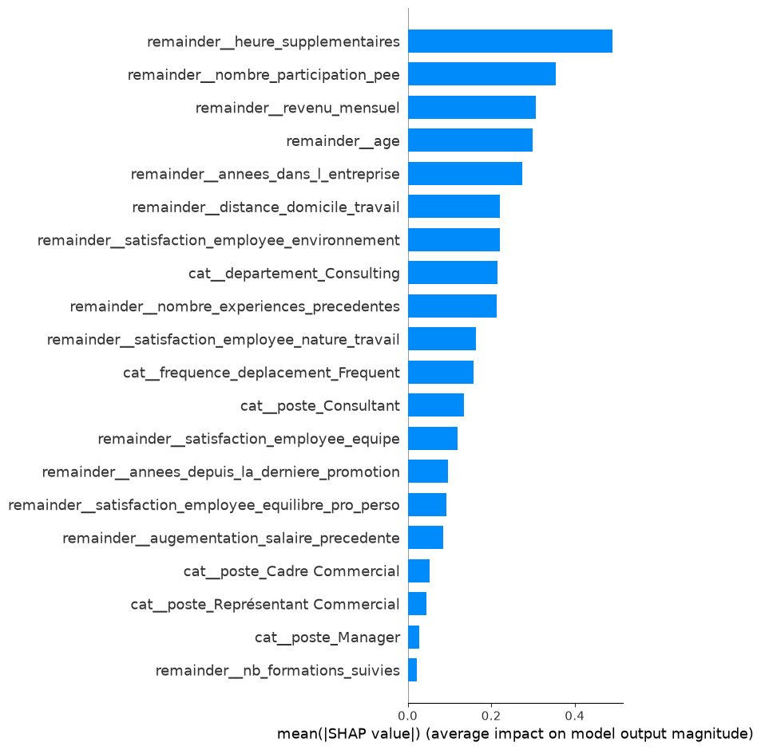
Les facteurs de risque sont classés globalement par SHAP
Beeswarm : direction et intensité de l’effet • Barres : importance moyenne absolue
Projet attrition des employés • Analyse et modélisation
10

Slide 13
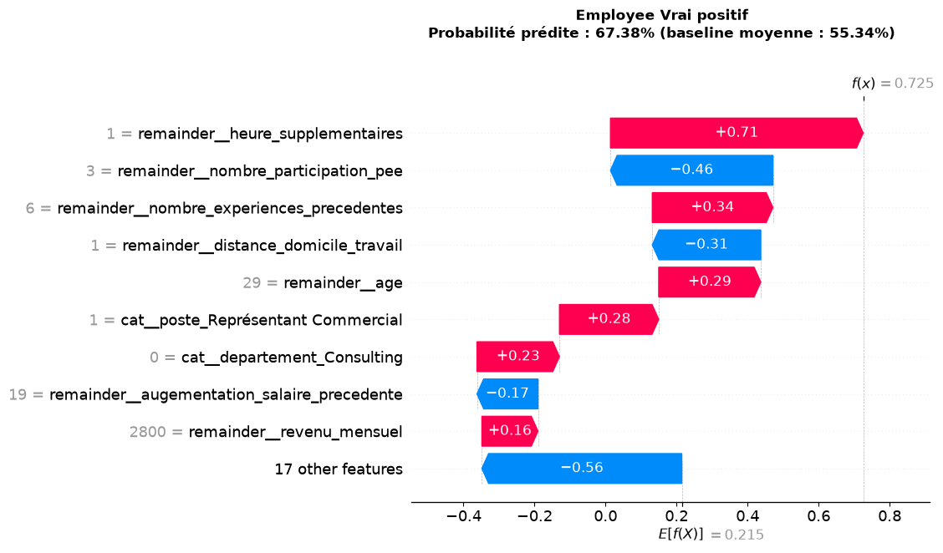
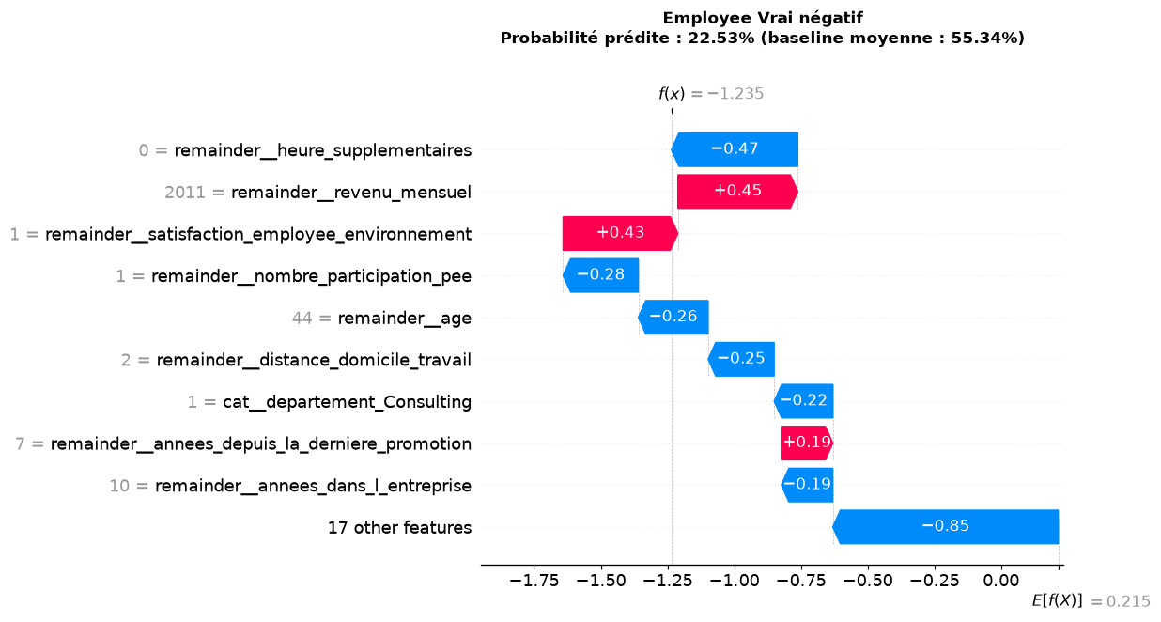
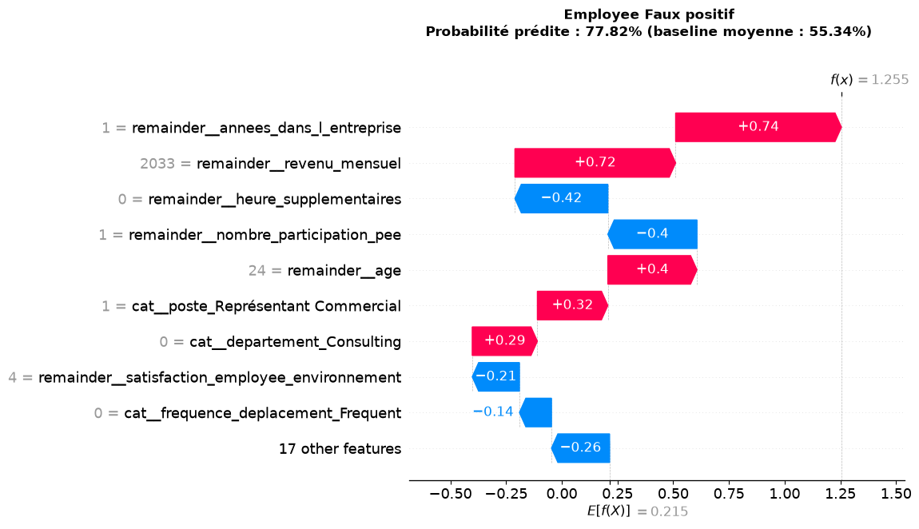
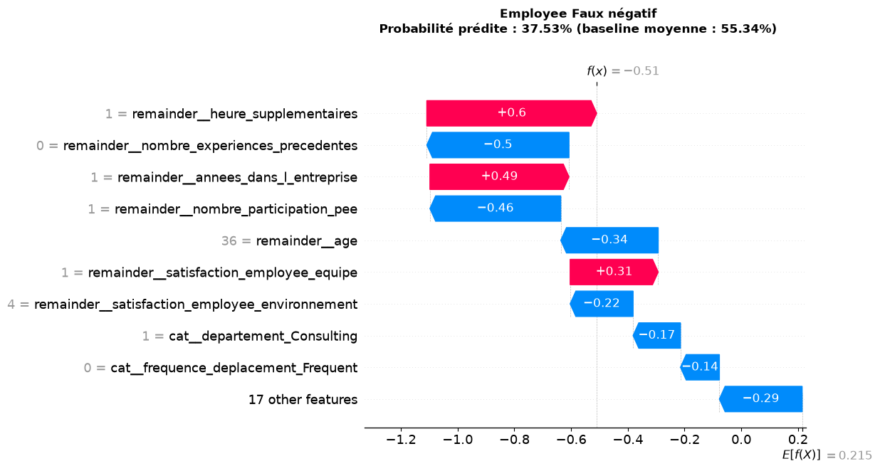
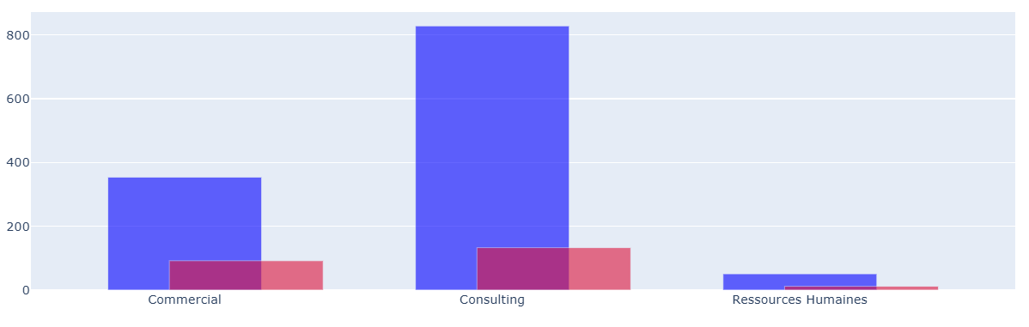
Expliquer un cas individuel : le modèle montre les facteurs qui poussent le score
Vulgarisation
Chaque barre indique comment une caractéristique éloigne ou rapproche la prédiction du risque moyen.
Ce n’est pas une causalité : c’est une explication du score du modèle.
Exemple de validation de réparation pour le type de poste
Projet attrition des employés • Analyse et modélisation
13

Slide 14
Marqueurs | Lectures | stats
Heures supplémentaires | + d’heures supplémentaire = + de départ | 54 % des départ faisait des heures supplémentaires
Participation PEE | + de participation = - de départ | 65 % des départ on 0 participation
Revenu mensuel | - De revenu = + de départ | 4204 en moyenne pour les départs 6007 en moyenne pour ceux qui reste (Hors gros salaire )
Age | - Agé = + de départ | En moyenne 32 pour les départs En moyenne 37 pour ceux qui reste
Ancienneté | - d’ancienneté = + de départ | En moyenne 4,9 pour les départs En Moyenne 7,4 pour ceux qui reste
Distance domicile | + éloigné = + de départ | En moyenne 11 pour les départs En moyenne 8 pour ceux qui reste
L’environnement de travail | - | -
Le département | Le département consulting à moins de départ | -

Slide 15
Des prédictions utiles seulement si elles déclenchent des actions
Écouter
Agir
Mesurer
Proposer un échange confidentiel aux profils signalés, sans automatiser la décision.
Cibler satisfaction, mobilité, reconnaissance et équité salariale selon le contexte.
Suivre recall, précision, faux positifs et impact des actions dans le temps.
Gouvernance : contrôler les biais, protéger la confidentialité et réévaluer le modèle lorsque les pratiques RH évolue.
Projet attrition des employés • Analyse et modélisation
14

Slide 16
Conclusion : détecter tôt, expliquer clairement, agir humainement
Une chaîne complète, de la donnée à la décision
3 sources rapprochées → données préparées → modèle évalué → facteurs expliqués → actions RH mesurées
Le modèle aide à prioriser les conversations : il ne remplace ni le jugement ni l’écoute.
Projet attrition des employés • Analyse et modélisation
15

